Slide 1
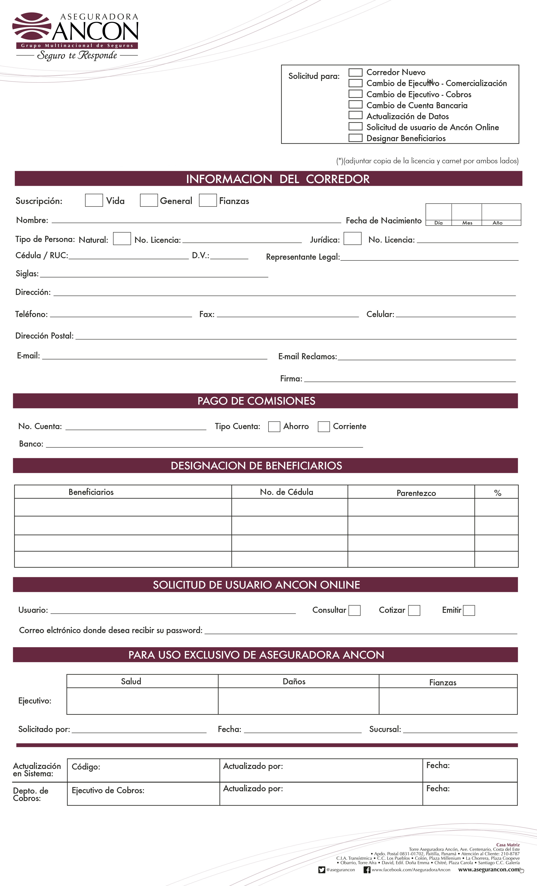
“Regulado y Supervisado por la Superintendencia de Seguros y Reaseguros de Panamá”

